Slide 1
Проект 3 анализ логов
Климантов Артём (Lapis)

Slide 2
Цели проекта
Суррогатный ключ устройства
Название устройства
Количество пользователей
Доля пользователей данного устройства от общего числа пользователей
Количество совершенных действий для данного устройства
Доля совершенных действий с данного устройства относительно других устройств
Список из 5 самых популярных браузеров, используемых на данном устройстве различными пользователями, с указанием доли использования для данного браузера относительно остальных браузеров
Количество ответов сервера, отличных от 200 на данном устройстве
Для каждого из ответов сервера, отличных от 200, сформировать поле, в котором будет содержаться количество ответов данного типа

Slide 3
Основные проблемы проекта
Каждая запись в файле хоть и содержит не так много информации, но из-за большого количества записей, а именно 10365152 различных строк, анализ файла как минимум не возможен на слабых кластерах, а как максимум занимает около 40 минут, что не является хорошим показателем если хочется проверять гипотезы.
Для приемлемых сроков создания и отладки основного скрипта для парсинга пришлось «отрезать» небольшой кусок в 5к строк и проверять работу на нём, так как мой компьютер хоть и не является слабым, но в силу некоторых железных ограничений выполнить преобразования на полном файле не представляется возможным

Slide 4
План реализации проекта
Распарсить текстовые строки на нужные данные с использованием регулярных выражений и парсинга через методы библиотеки httpagentparser
Вычислить необходимые количественные метрики
Создать и заполнить витрину данных в соответствии с запросами задачи

Slide 5
Стек технологий
В силу объемности изначального журнала данных в виде обработчика был выбран Spark и его имплементация для питона PySpark.
Анализ и расчёт всех необходимых метрик проводился с использованием Jupyter и библиотек Pandas и PySpark.
Парсинг строк производился с использованием регулярных выражений и библиотеки httpagentparser
Для передачи информации в базу данных использовался psycopg2.
Для хранения витрины была создана таблица в PostgresSQL.

Slide 6
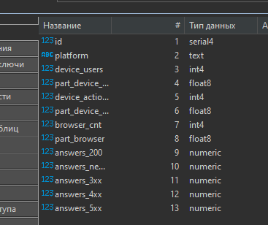
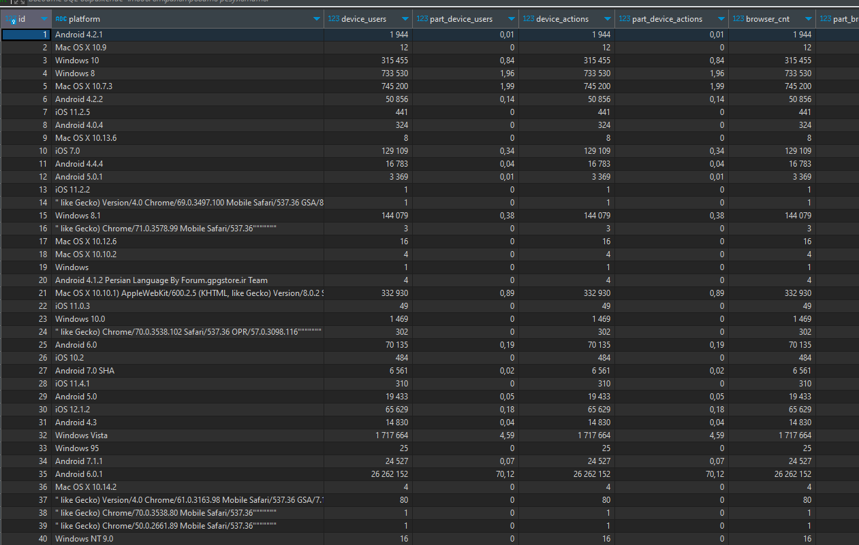
результат
Jupyter Notebook содержащий необходимые ячейки после запуска которых в базе данных будет создан и заполнена таблица с метриками.
Файл с данными витрины df_mart.csv
Витрина данных Log_mart

Slide 7
Выводы в ходе выполнения
Самое важное это верно оценить мощность своего компьютера как с точки зрения таких комплектующих как оперативная память и количество ядер процессора, так и с точки зрения свободного места для создания кэша и прочего.
Jupyter очень хитрый и если переменная нигде не используется то до момента востребованности он ее даже трогать не станет, данная особенность сыграла со мной очень злую шутку, которая закончилась очень резким и неожиданным синим экраном смерти винды.
Show() – очень странный метод, который может «выплюнуть» 100 строк за секунду, а может над тремя думать пять минут
Если есть возможность, то обязательно сохранять промежуточные данные, ибо считать 20 минут каждый раз очень больно и долго.
Чем меньше лишнего тем лучше, не стоит плодить ворох переменных на любую свою идею, все лучше тестировать в изолированной среде.

